Slide 1


UNIVERSIDAD AUTÓNOMA DEL ESTADO DE MÉXICO
FACULTAD DE ECONOMÍA
LICENCIATURAS EN: ECONOMÍA, RELACIONES ECONÓMICAS INTERNACIONALES Y ACTUARÍA
MATERIAL AUDIOVISUAL
DIAPOSITIVAS
UNIDAD DE APRENDIZAJE:
SERIES DE TIEMPO
UNIDAD I
SERIES DE TIEMPO
ELABORADO POR: RICARDO RODRÍGUEZ MARCIAL
SEPTIEMBRE 2016

Slide 2

GUÍA DE USO DE LAS DIAPOSITIVAS
Estas diapositivas son un auxiliar para el trabajo en clase de la asignatura SERIES DE TIEMPO, que se imparte en laS LICENCIATURAS DE ECONOMÍA, RELACIONES ECONÓMICAS INTERNACIONALES Y ACTUARÍA. Contribuirán a destacar los elementos esenciales del contenido de lA UNIDAD i.

Slide 3
se revisan los conceptos fundamentales de cada una de las metodologías tratadas en la Unidad, y a la vez se realiza un ejercicio en Excel para que el estudiante lleve a cabo las operaciones que se requieran.
PERMITE AL ESTUDIANTE reflexionar con mayor detenimiento acerca de los resultados alcanzados, y así cumplir con la competencia establecida en el programa; que el alumno elija la representación más adecuada a la serie estadística estudiada.

Slide 4
Presentación
Las diapositivas que se presentan corresponden a la primera Unidad del programa de estudio series de tiempo, mismo que está conformado por cuatro Unidades:
UNIDAD I. SERIES DE TIEMPO
UNIDAD II. SERIES TEMPORALES CON METODOLOGIA BOX – JENKINS
UNIDAD III. ANÁLISIS DE COINTEGRACIÓN Y MODELOS DE VECTORES AUTORREGRESIVOS VAR
UNIDAD IV. MODELOS DE VOLATILIDAD ESTOCÁSTICA

Slide 5
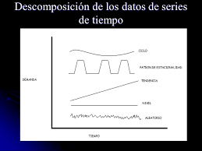
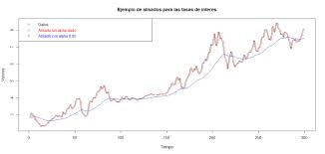
OBJETIVO
El objetivo de lA UNIDAD es presentar las técnicas de descomposición clásica de series de tiempo y alisado de series temporales; de una manera teórica y práctica.

Slide 6

UNIDAD I. SERIES DE TIEMPO
La importancia del análisis de series temporales radica en que los agentes en la toma de decisiones se enfrentan al riesgo y la incertidumbre ante el futuro. Para reducir la incertidumbre se recurre a la previsión de los fenómenos, y con ello anticiparse a lo que sucederá.

Slide 7
enfoques metodológicos de análisis de series de tiempo
Determinista y Estocástico. El primero se refiere a que la variable observada presenta un patrón de comportamiento fijo o determinista, y la segunda, a que es un comportamiento aleatorio.
Univariante y Multivariante. El univariante intenta capturar el comportamiento sistemático que muestra el pasado de la serie y en base a ello realizar predicciones. En el análisis multivariante la metodología usada es la del análisis causal.
Dominio Temporal y Frecuencial. El tratamiento de una serie en un dominio temporal tiene como finalidad la elaboración de modelos dependientes del tiempo, por su parte, un análisis frecuencial o espectral, la variable independiente pasaría a ser la frecuencia.

Slide 8

Definición y Tipos de Serie de Tiempo
Una serie temporal es una sucesión de observaciones correspondientes a una variable en distintos momentos del tiempo. En general las diferentes observaciones se realizan a intervalos regulares y de duración constante, por lo que pueden tener una periodicidad, anual, semestral, mensual, etc.
Variable flujo.
Variable stock.
Series transversales o de sección cruzada.
Datos de panel.

Slide 9
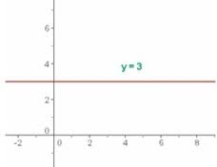
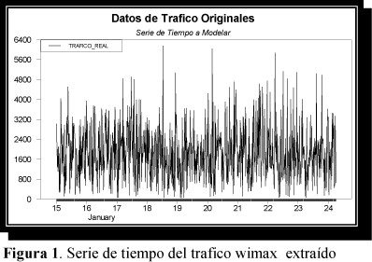
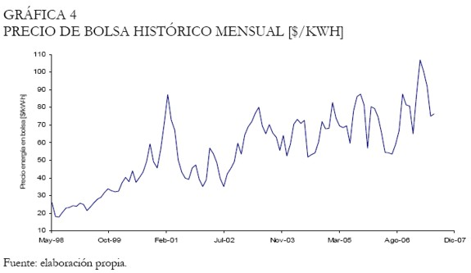
naturaleza de la variable
comportamiento determinista
tipo aleatorio y
comportamiento mixto

Slide 10
Etapas en el Análisis de series Temporales
Etapa I. Análisis de Datos
Etapa II. Representación gráfica de la serie
Etapa III. Modelización
Etapa IV. Validación del modelo
Etapa V. Predicción.

Slide 11
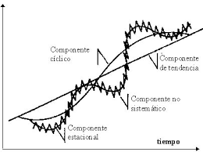
Análisis Clásico de Series Temporales
Componentes de una serie temporal. El enfoque clásico considera que el comportamiento de una variable en el tiempo es el resultado de la integración de cuatro componentes fundamentales:
Tendencia.
Ciclo.
Componente estacional.
Componente irregular.

Slide 12
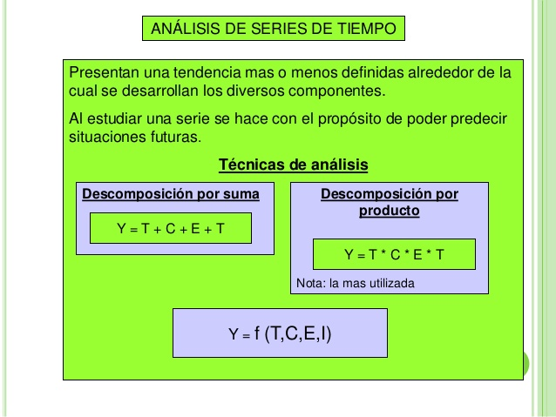
Forma de Combinar los componentes
Esquema aditivo: Y_{t}=T_{t}+C_{t}+E_{t}+I_{t}
Esquema multiplicativo: Y_{t}=T_{t}xC_{t}xE_{t}xI_{t}
Esquema mixto: Y_{t}=(T_{t}xC_{t}xE_{t})+I_{t}

Slide 13
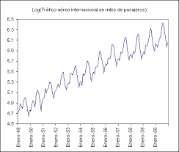
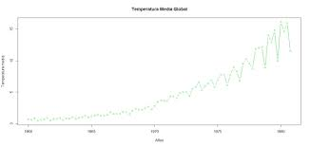
Criterios para detectar el modelo.
Representación Gráfica de la serie.
Aditivo Multiplicativo

Slide 14
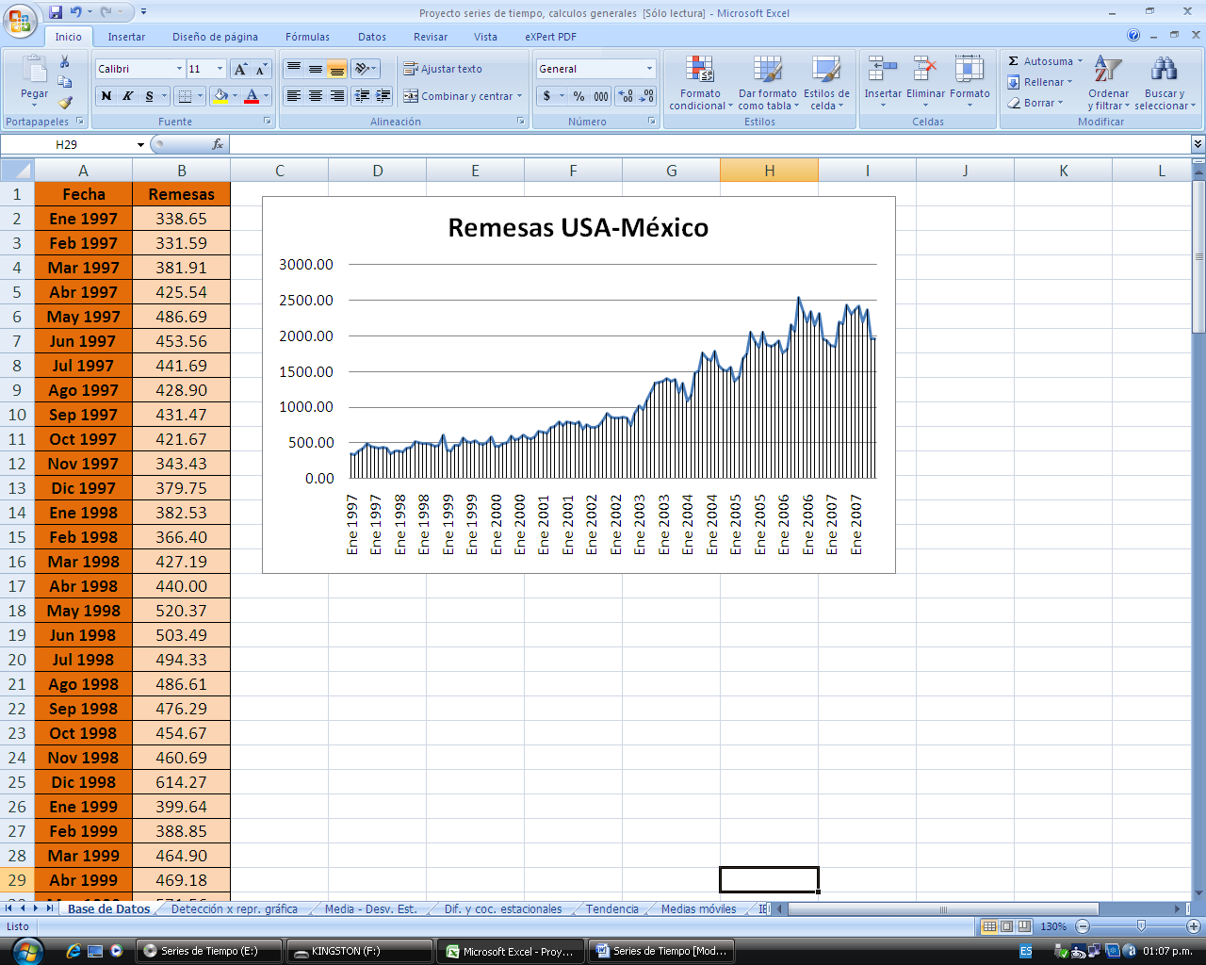
Remesas USA-México

Slide 15
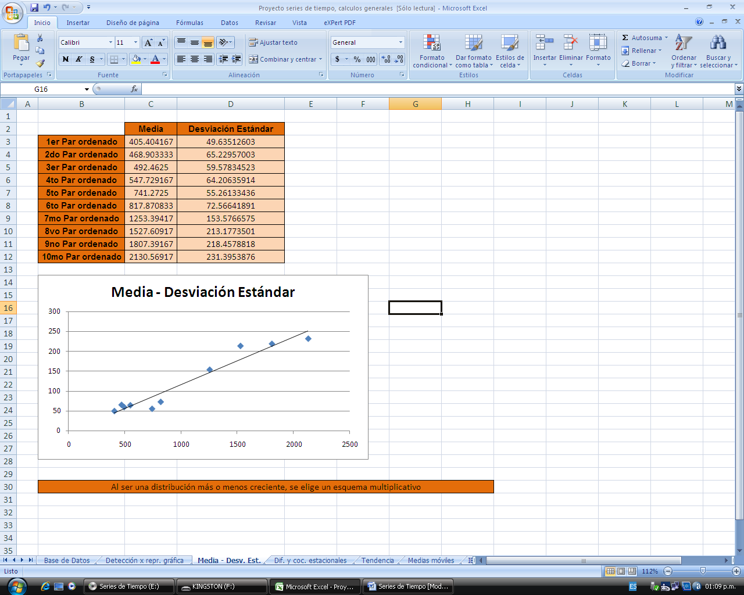
Análisis del gráfico desviación estándar-media

Slide 16
Método de las diferencias y cocientes estacionales.
Una diferencia estacional es la resta entre dos datos de años consecutivos, pero de la misma estación, se denota por d_{t,i}. Un cociente estacional es la división entre dos datos de años consecutivos, pero de la misma estación, se denota por c_{t,i}.
Formalmente:
d_{t,i}=Y_{t,i}-Y_{t-1,i}
Y_{t,i}
c_{t,i}=------
Y_{t-1,i}
Los pasos a seguir en la aplicación de este método, son:
1. Se calculan todos los cocientes y diferencias estacionales.
2. Se obtiene el coeficiente de variación (CV) para las diferencias y cocientes estacionales dados por las expresiones siguientes:
Desviación estándar (d)
CV(d)=-----------------------------
Media (d)
Desviación estándar (c)
CV(c)=------------------------------
Media (c)
3. Se aplican las siguientes reglas de decisión:
Si CV (c) > CV (d) se elige el modelo aditivo
Si CV (c) < CV (d) se elige el modelo multiplicativo

Slide 17
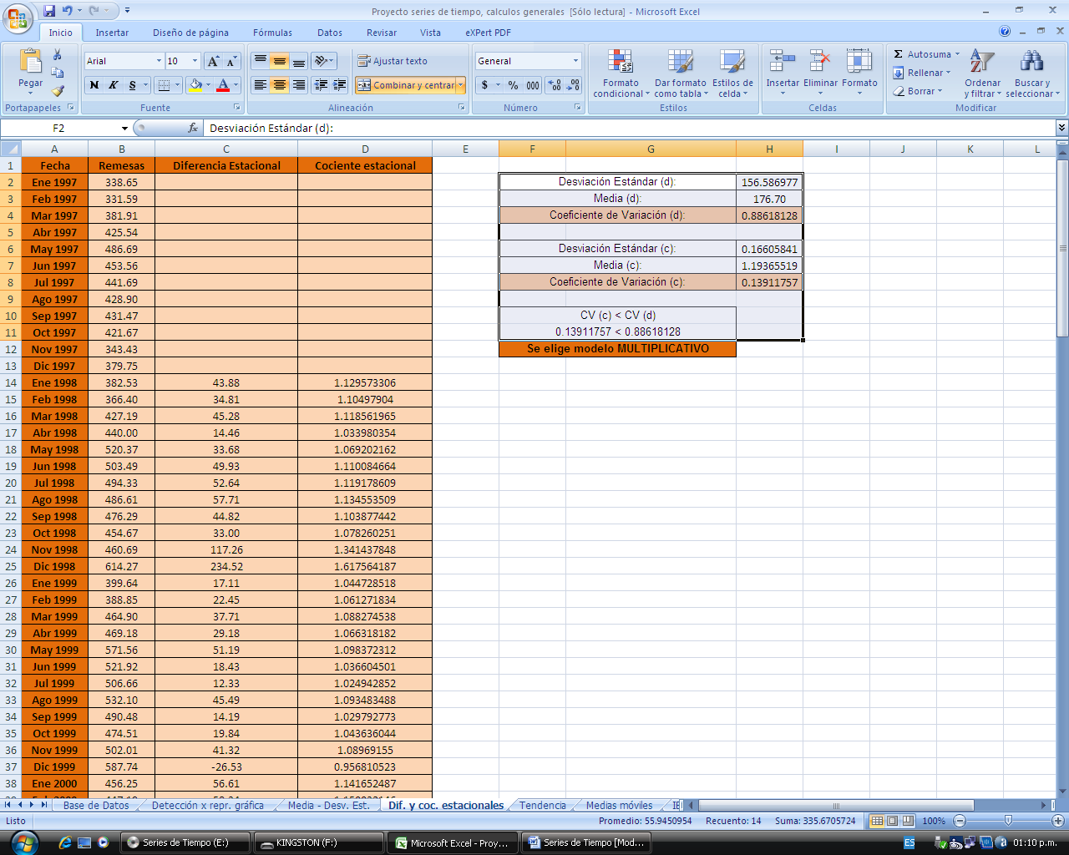

Slide 18
Análisis de la Tendencia
Métodos de estimación
enfoque global: tiene la característica de que el modelo que se propone para la estimación de la tendencia se mantiene constante para todo el período. MÉTODO DE AJUSTE ANALÍTICO
enfoque local: se utiliza cuando se desea hacer previsiones de corto plazo. método de medias móviles.

Slide 19
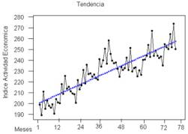
Método del Ajuste Analítico
Este método trata de modelizar la tendencia mediante funciones matemáticas dependientes del tiempo, formalmente:
T_{t}=f(t)
A pesar de que esta función puede tomar múltiples expresiones, el más habitual es el de la tendencia lineal.

Slide 20
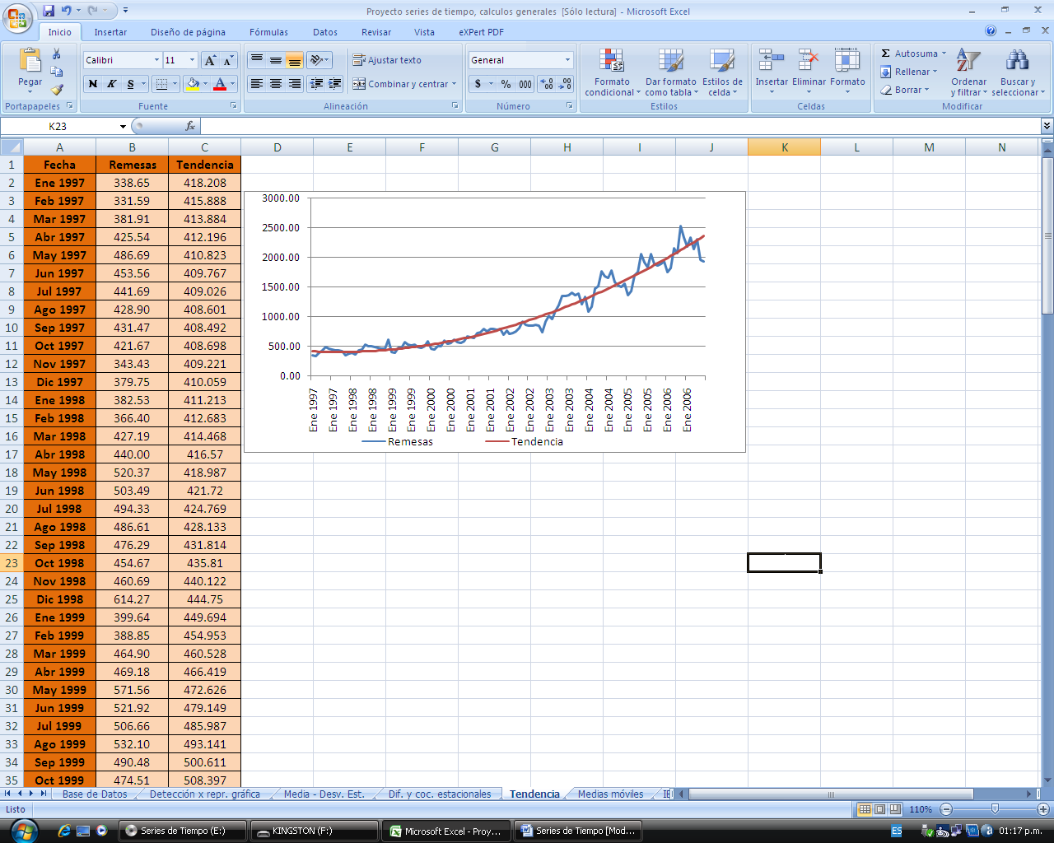

Slide 21
Modelo de Tendencia Lineal.
El esquema teórico de este modelo viene dado por:
Y_{t}= + β t+ ε
Donde: recoge el nivel de la tendencia al comienzo del período de análisis, es decir para t=0; b representa el incremento o decremento de tendencia esperado cuando se pasa de un año a otro.
Para elegir un modelo lineal, al graficar los puntos que relacionan la variable con el tiempo en un diagrama cartesiano deben estar más o menos alineados en torno a una recta creciente o decreciente.

Slide 22
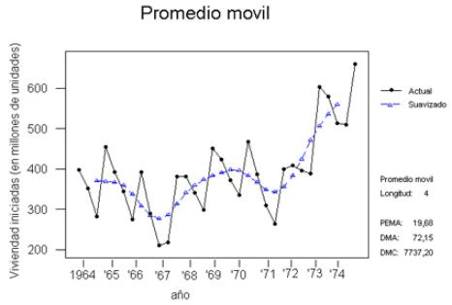
Método de la Media Móvil
Este método es apropiado cuando el ritmo de crecimiento va cambiando a lo largo del tiempo.

Slide 23
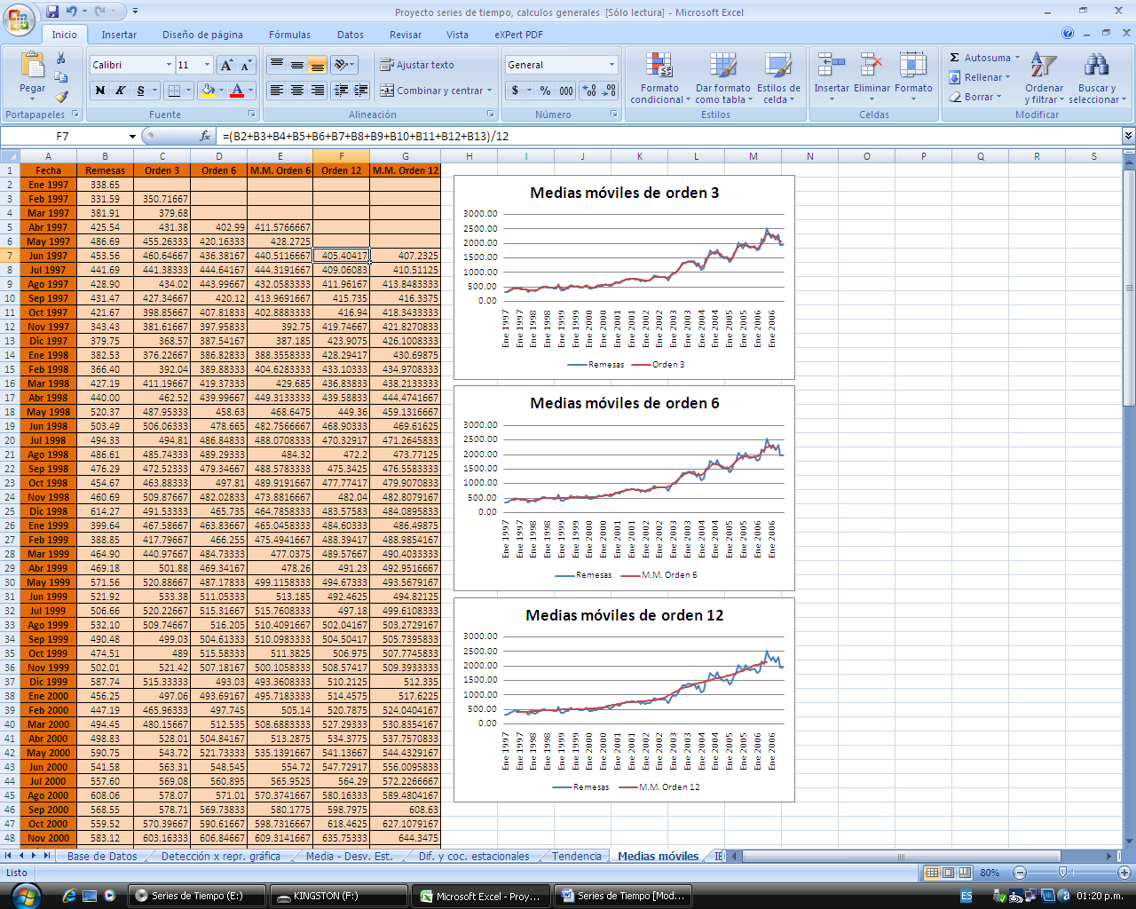
Aplicación en Excel de un promedio móvil:

Slide 24
Análisis de la Estacionalidad
Estacionalidad. Oscilaciones que se repiten regularmente en períodos inferiores a un año y son periódicas año tras año. Dos propósitos fundamentales:
Desestacionalizar las series: consiste en eliminar las fluctuaciones de carácter periódico que se presentan en las series a lo largo del año, con el objeto de hacer comparables los datos a estaciones diferentes.
Predecir: si se tiene interés en anticipar algún valor de la serie y está afectada por la estacionalidad, conviene tener un conocimiento de este componente al momento de hacer la predicción.

Slide 25
Métodos para estimar la estacionalidad
Método de la razón a la media móvil
Este método consiste en los pasos siguientes:
Estimación de la tendencia-ciclo a través de la media móvil.
2. Obtención de las razones (o porcentajes) a las medias móviles como cociente de la serie original y la tendencia-ciclo que se ha calculado en el paso anterior; Esto proporciona una aproximación a los índices estacionales, y se denominarán índices brutos de estacionalidad (IBE). Si se parte del modelo multiplicativo:
Y_{t,i}= TC_{t,i} x E_{t,i} x I_{t,i}
t=1,…..,T
i=1,….,k
por cociente se obtendrían los IBE:
Y_{t,i}
----- = E_{t,i} x I_{t,i} = IBE_{t,i}
TC_{t,i}

Slide 26
3. Calcular la media de todos los IBE correspondientes a una misma estación (mes o trimestre). En total se obtendrían k índices de estacionalidad (IE), equivalentes al número de estaciones, que en el caso trimestral sería igual a 4, dados por:
i=1,…,k
4. Normalización de los índices de estacionalidad. Consiste en expresar el componente estacional dado por su correspondiente índice como proporción de su valor medio. Se obtienen lo que se denomina índices de estacionalidad normalizados (IEN):
Siendo la media de los índices sin normalizar.

Slide 27
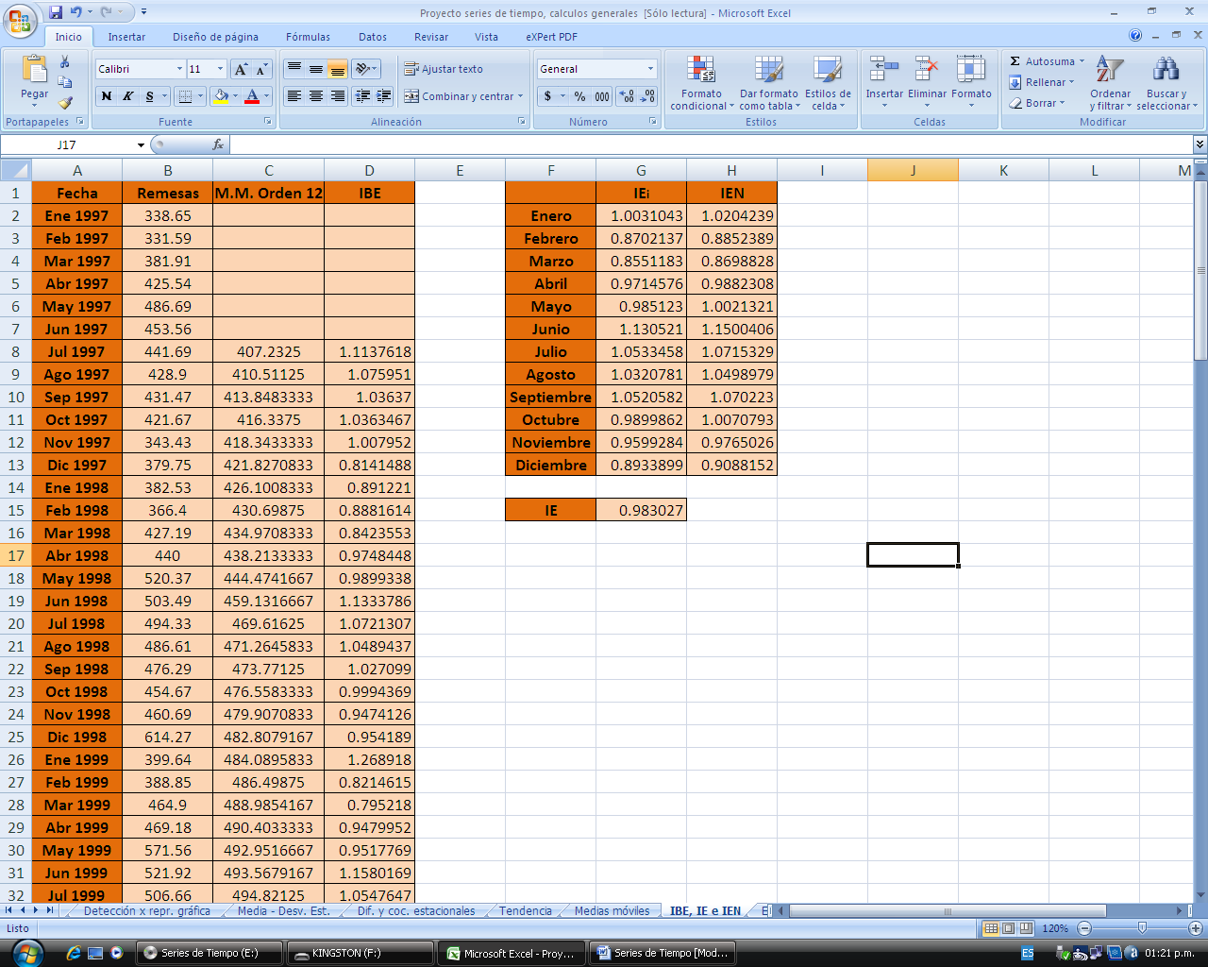
Ejemplo

Slide 28
Método de la regresión
Consiste en plantear un modelo econométrico que trate de explicar la serie a través de la variable tiempo, que recogería el comportamiento tendencial y un conjunto de variables ficticias que representen las distintas estaciones.
Si se asume una tendencia lineal, estacionalidad aditiva y serie trimestral, el modelo sería el siguiente:
donde las son variables ficticias que toman el valor 1 si el dato pertenece al trimestre i (i=1,2,3 y 4) y cero en otro caso.

Slide 29
Las esperanzas condicionadas de la variable a los diferentes trimestres vienen dadas por:
y por ejemplo, significa que por término medio la variable aumenta (disminuye) en unidades con respecto al valor del primer trimestre.

Slide 30
La desestacionalización
La desestacionalización consiste en depurar la serie original del factor estacional una vez estimado, mediante sustracción o división dependiendo de la integración que se haya supuesto en los componentes.
Si se supone el esquema multiplicativo, para desestacionalizar no hay más que dividir cada trimestre de la serie original por su correspondiente índice de estacionalidad normalizado:

Slide 31
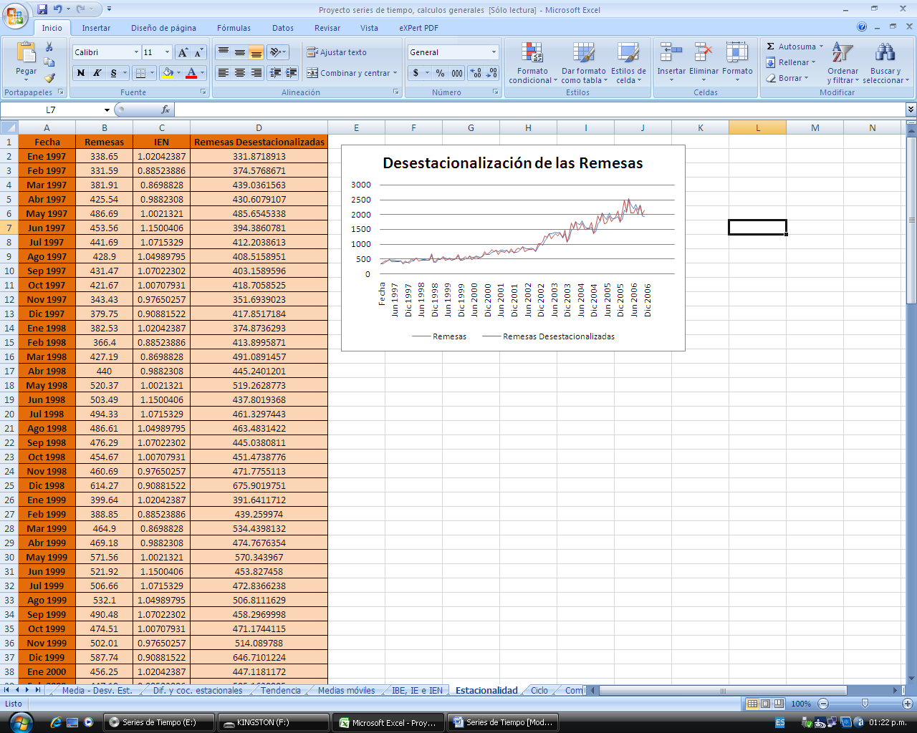

Slide 32
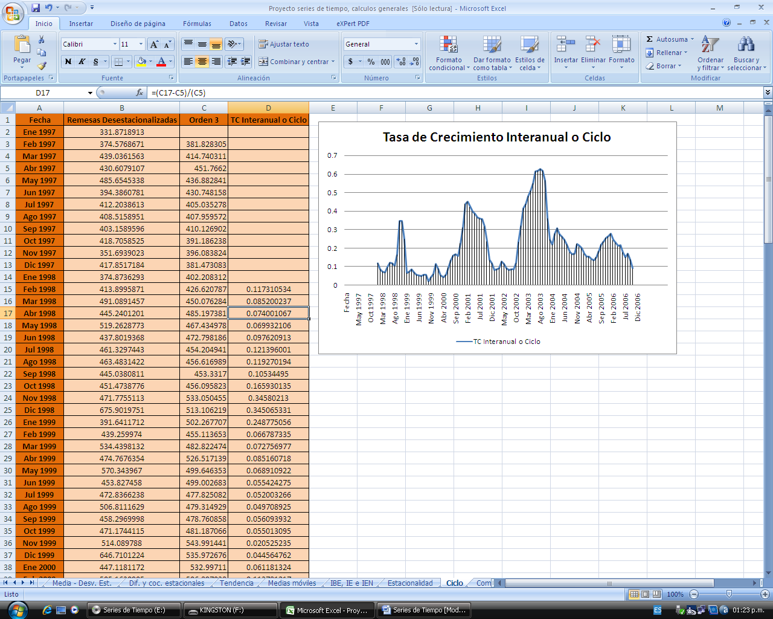
Análisis del Ciclo
Para obtener el componente cíclico se considera la serie desestacionalizada y se calculan promedios móviles de orden 3 para eliminar las partes irregulares y, posteriormente, se estiman crecimientos interanuales y con ello se consigue el componente ciclo.

Slide 33
Alisado de Series Temporales
Las técnicas de alisado adoptan un enfoque determinista y, presenta ciertas particularidades a saber:
1. los métodos de alisado dan mejores resultados cuando la estructura de los datos se muestra más inestable, ya que tratan de combinar las observaciones pasadas con el fin de descubrir la estructura del fenómeno, de ahí que se diga que son de validez local.
2. Se dice que las técnicas
de alisado son mejores
para predecir en el corto
plazo debido a que los cambios
estructurales se detectan antes.
3. Se obtienen resultados
satisfactorios aún con
muestras pequeñas.

Slide 34
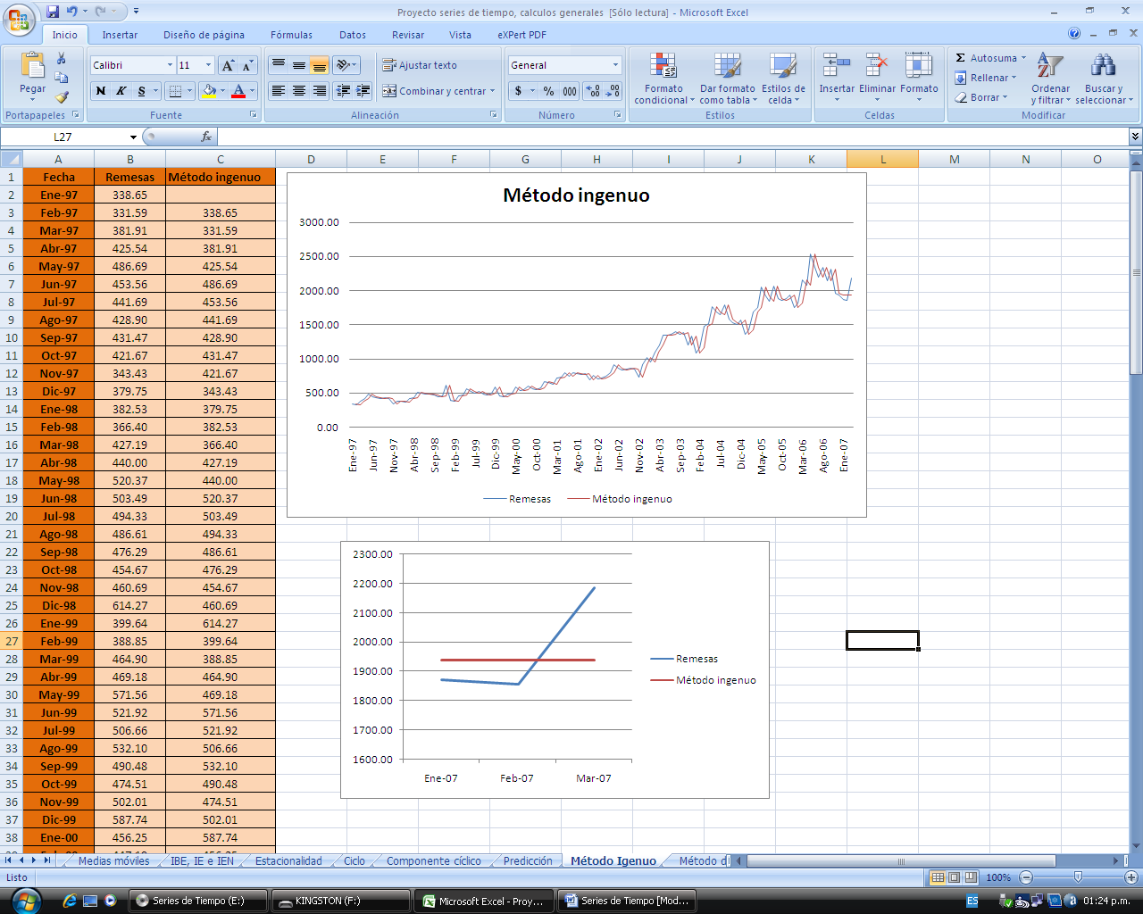
Métodos Aplicables a Series sin Tendencia ni Estacionalidad
Modelos “naives” o ingenuos
En este método, la predicción en cada período se hace coincidir, bajo una óptica ingenua, con el último valor observado, repitiendo de una forma mecánica el comportamiento pasado de la serie:

Slide 35
Modelos de Medias Móviles
En estos modelos, las medias móviles actúan como técnica de predicción. Por ejemplo, si utilizamos datos trimestrales, la predicción que se hará para el momento t+1 viene dada por:
Las predicciones se van obteniendo mediante medias simples de determinados términos previos al momento de la predicción.

Slide 36
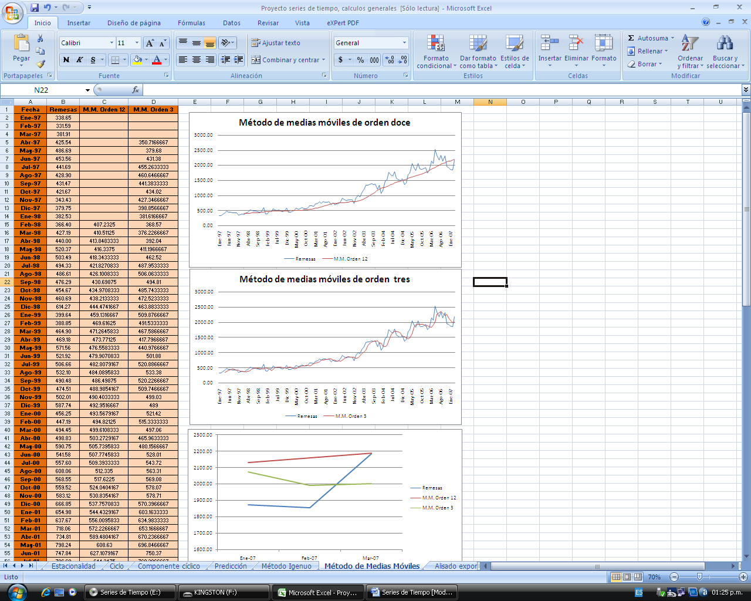

Slide 37
Alisado Exponencial Simple
la estimación del nivel de la serie vendrá dado por una progresión geométrica con ponderaciones decrecientes en el tiempo:
A esta expresión se le denomina alisada primera o simple. Las ponderaciones dadas por siguen una progresión geométrica decreciente y su suma es la unidad. El parámetro alpha es la constante de alisamiento o factor de descuento. Su valor determina la importancia que se le da a los valores pasados y recientes de la serie al realizar pronósticos sobre la misma.

Slide 38
A efectos de predecir, se toma como predicción del período t+1, hecha en el momento t, el valor de la alisada en el momento t.
Se parte de la expresión:
Lo cual conduce a :
Con lo que la fórmula de actualización de las predicciones vendría dada por:
donde se observa que la predicción para el momento t+1 constituye una media ponderada entre el valor real y el valor estimado de la variable en el período t.

Slide 39
Para iniciar este proceso iterativo es necesario arrancar de algún punto, ya que retrocediendo se llega a:
siendo Y₁ el primer valor de la serie.
Para asignar valor a A₁ se tienen varios criterios:
1. Considerar A₁=Y₁
2. Utilizar una media de los primeros valores de la serie.
3. Elegir como valor inicial la media muestral de todos los valores de la serie.
Para elegir el valor de se sigue un criterio técnico: seleccionar el valor que minimice el error cuadrático medio.

Slide 40
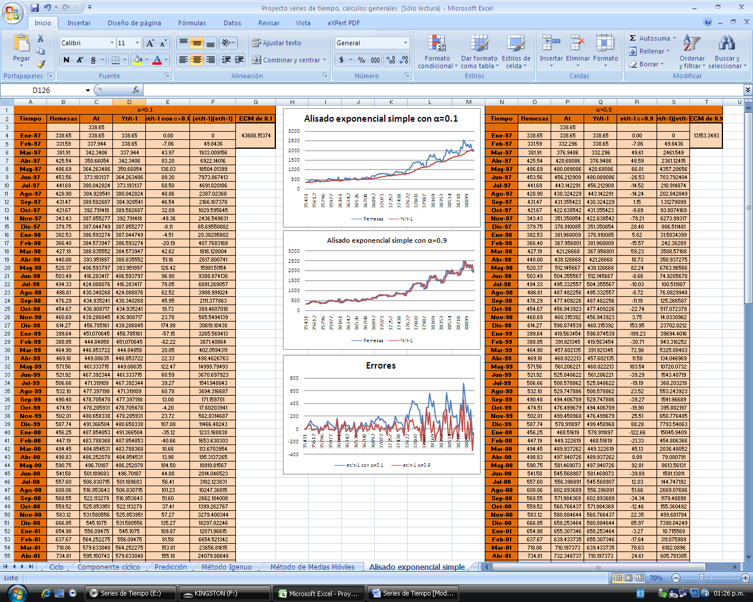

Slide 41
Métodos Aplicables a Series con Tendencia
Modelo de Brown con tendencia lineal
Este método utiliza un doble alisado para estimar las constantes del modelo, por eso se le conoce también como alisado exponencial doble.
Las estimaciones de los parámetros de la recta vienen dados por las siguientes expresiones:

Slide 42
donde A” recibe el nombre de alisada segunda y se obtiene aplicando la fórmula de alisado a la expresión de la alisada primera:
Por su parte los parámetros se interpretarían de la manera siguiente: es la estimación que se hace del nivel de tendencia al final del momento temporal considerado, es la ordenada al origen de las sucesivas rectas que se van estimando y es la variación de la tendencia por unidad de tiempo.

Slide 43
Las predicciones intramuestrales se obtienen:
y las predicciones extramuestrales se obtienen con la expresión:

Slide 44
De esta manera y considerando:
se resolvería:
y el valor de la constante de alisado se realizaría igual que la del alisado exponencial simple.

Slide 45
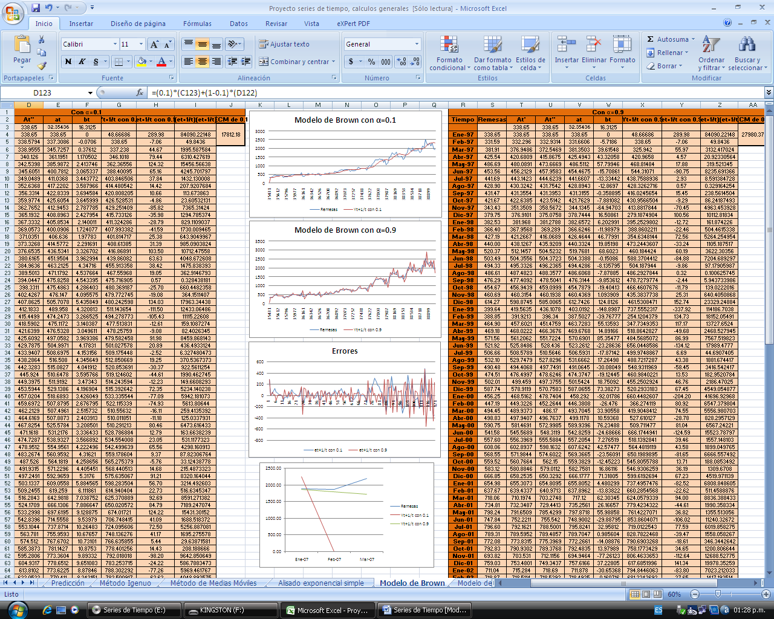

Slide 46
Modelo de Holt
se trabaja con dos constantes de alisado ( y ). El hecho de que se utilicen dos constantes de alisado hace que este método se adapte con mayor flexibilidad a los valores de la serie.
Las ecuaciones de alisado que utiliza el método de Holt son las siguientes:
Ecuación de nivel
Ecuación de pendiente
La predicción tanto muestral como extramuestral se hace de manera similar al método de Brown.

Slide 47
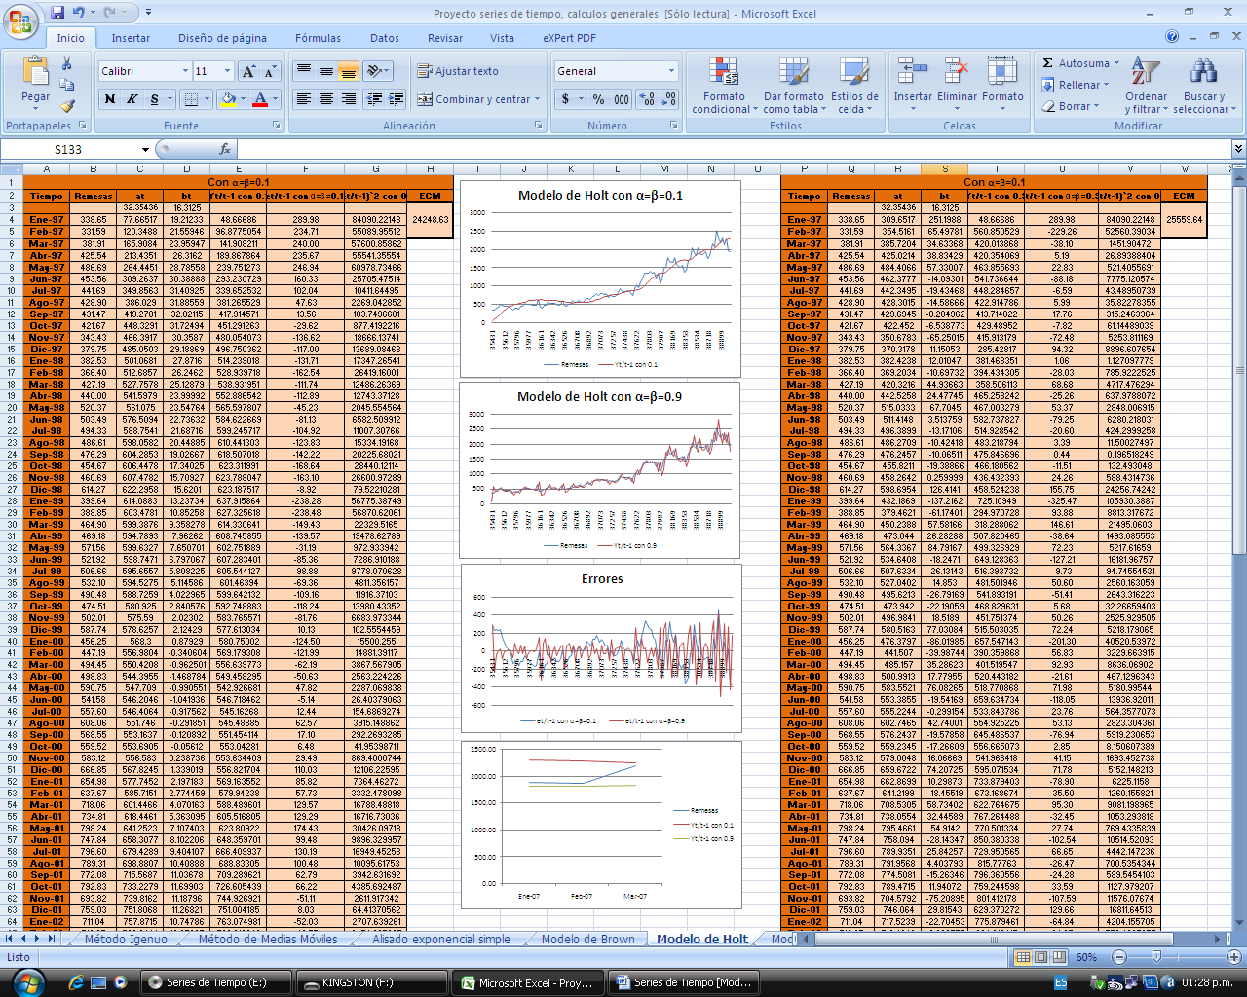

Slide 48
Modelos Aplicables a Series con Tendencia y Estacionalidad
Modelo de Holt-Winters
Es una extensión del de Holt, utilizando como esquema teórico de referencia un modelo que incluye la estacionalidad.
El factor estacional c_{t} se puede incluir bien de forma multiplicativa o bien de forma aditiva respecto a la tendencia, dando lugar a los modelos siguientes:
Asociación multiplicativa
Y_{t} =T_{t} x E_{t} + =(a_{t} + b_{t} x t)x c_{t} +
Asociación aditiva
Y_{t} = (T_{t} + E_{t}) + = (a_{t} + b_{t} x t)+ c_{t} +

Slide 49
Las ecuaciones de actualización para el caso de asociación multiplicativa:
Ecuación de nivel
donde representa el factor estacional para la misma estación pero un año antes, y k, corresponde al número de estaciones (meses, trimestres, etc.) que contiene el año.
Ecuación de pendiente
Ecuación del factor estacional
siendo , y las constantes de alisado correspondientes.

Slide 50
Las fórmulas que se utilizan para la predicción son las siguientes:
Para predicciones extramuestrales
y para el período muestral

Slide 51
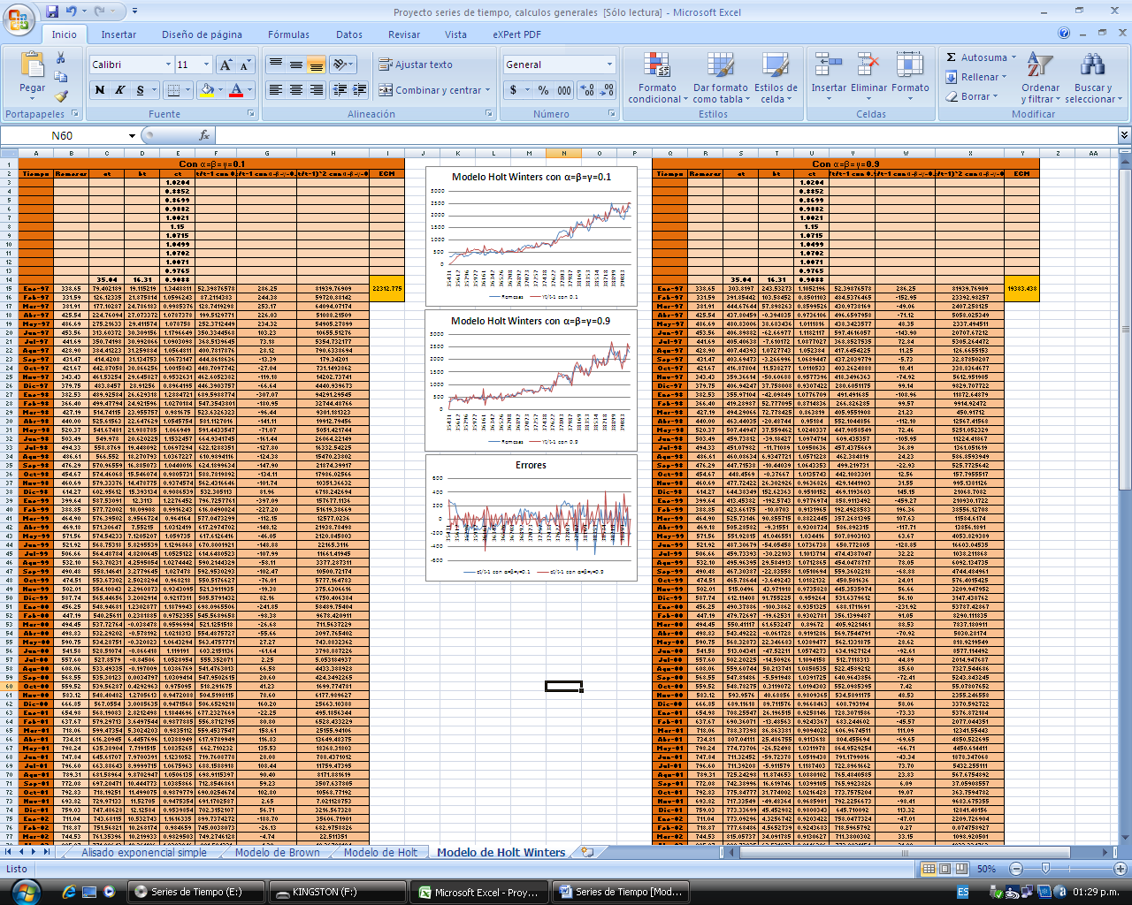

Slide 52
B I B L I O G R A F I A
Aznar, Antonio y Trívez, F. Javier; Métodos de Predicción en Economía I. Fundamentos, Input-Output, Modelos econométricos y métodos no paramétricos de series temporales, 1ª. ed. Editorial Ariel, España enero 1993.
Bowerman, Bruce L., Richard T. O’Connell y Anne B. Koehler; Pronósticos, series de tiempo y regresión. Un enfoque aplicado, 4ª. ed. Thomson Editores, México 2007.
Enders, W., Applied Econometric Time Series, second edition. Wiley, USA, 2004.
Gujarati, D. N., Econometría, cuarta edición. McGraw-Hill, México, 2004.
Peña, Sánchez de Rivera D.; Estadística Modelos y Métodos Tomo 2. Modelos lineales y series temporales, 2ª. ed. rev. Alianza Universidad Textos, España 1989.

